Slide 1
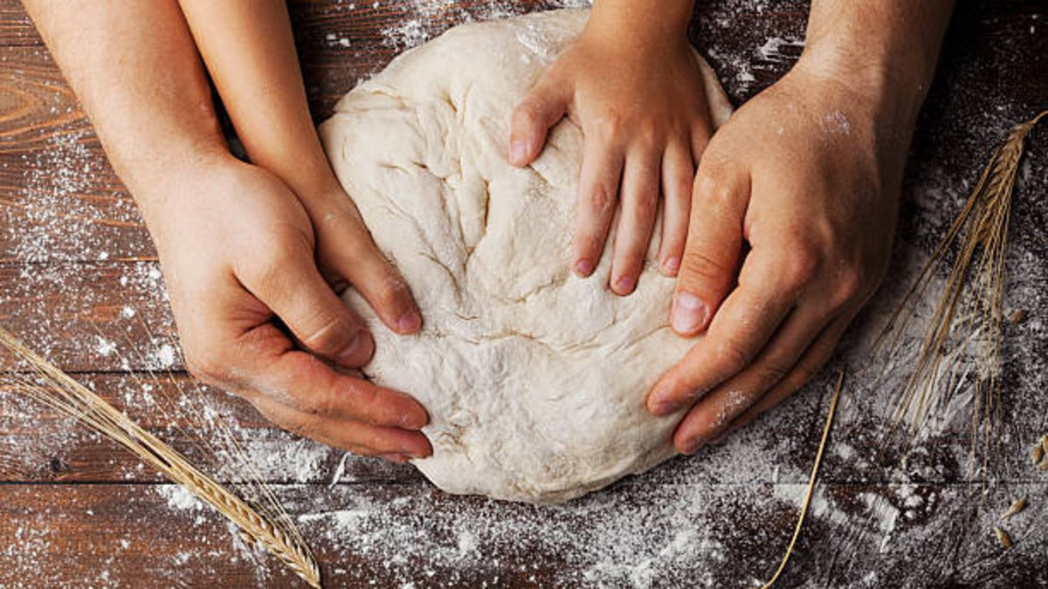

AMASANDO NUESTRA ESPERANZA EN FAMILIA
Semana Santa 2021

Slide 2
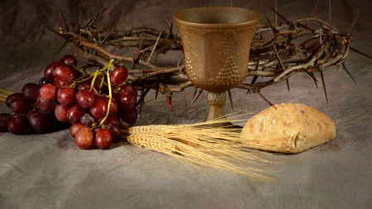
Amasemos nuestra vida en familia
Compartir la mesa es compartir su amor, su humildad y su servicio. Y a partir de esa experiencia, escuchar como si fuera la primera vez, de los labios de Jesús, “Hagan ustedes lo mismo”: amen a los demás, sean humildes y sirvan.
Que amasar nos permita conversar en familia.

Slide 3
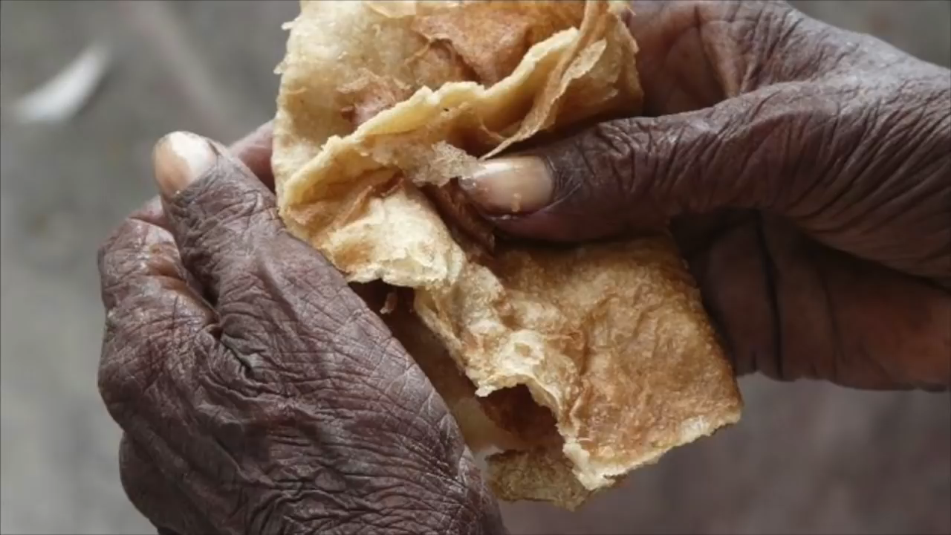

Slide 4

I Corintios 11, 23-26
Hermanos:
Yo he recibido una tradición, que procede del Señor y que a mi vez os he transmitido: que el Señor Jesús, en la noche en que iba a ser entregado, tomó pan y, pronunciando la Acción de Gracias, lo partió y dijo:
«Esto es mi cuerpo, que se entrega por vosotros. Haced esto en memoria mía».
Lo mismo hizo con el cáliz, después de cenar, diciendo:
«Este cáliz es la nueva alianza en mi sangre; haced esto cada vez que lo bebáis, en memoria mía».
Por eso, cada vez que coméis de este pan y bebéis del cáliz, proclamáis la muerte del Señor, hasta que vuelva.

Slide 5
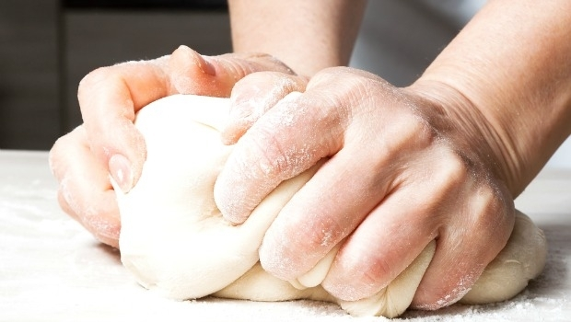
Pan con Levadura
500 Gramos de harina
2 Cucharaditas de levadura seca en polvo
1 cucharadita de azúcar
2 cucharadita de sal
3 Cuchadas de Aceite o manteca
250 cc de agua tibia

Slide 6
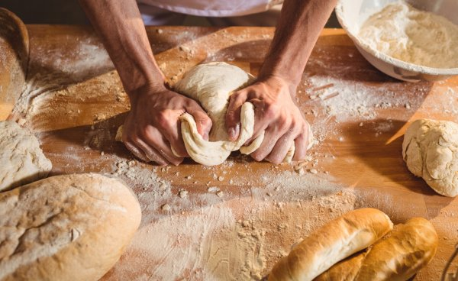
Pan con Polvos de Hornear
500 Gramos de harina
2 Cucharaditas de Polvo de Hornear
1 cucharadita de azúcar
2 cucharaditas de sal
3 Cuchadas de Aceite o manteca
250 cc de agua tibia
Nota: Si usas harina integral agrega una cucharadita más de Polvo de Hornear.

Slide 7
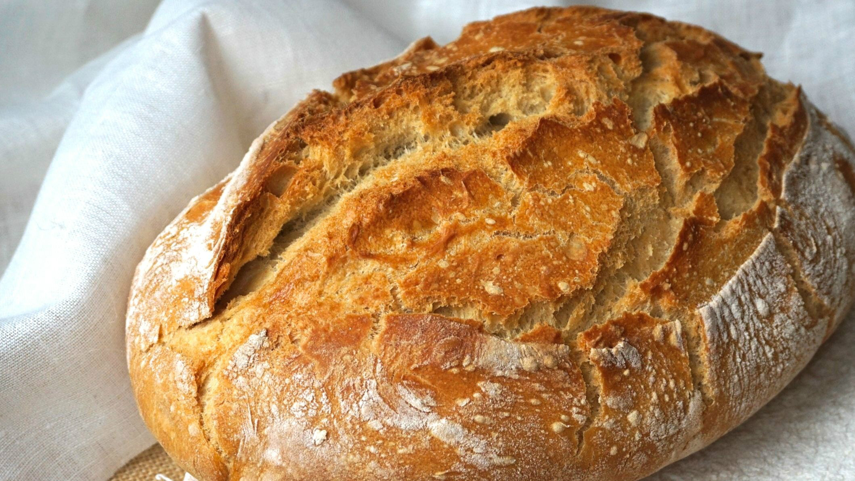
Bendición del Pan
Bendito seas Señor del Universo por este pan fruto de la tierra y del trabajo de muchos hombres, que hemos amasado con cariño esta tarde.
Te pedimos que bendigas este pan, que nos regales un profundo amor por Ti, que bendigas a nuestra familia y amigos, que nos permitas acompañarte y multiplicar tu amor todos los días. AMÉN

